Slide 1
TITULAR CON
PALABRAS
BASTANTE LARGAS
DE EXTENSIÓN
Y LÍNEAS
TITULAR
SECUNDARIO
DEL DOCUMENTO

Slide 2
00. INTRODUCCIÓN
01. PRIMERA SECCIÓN
Contenido 1
Contenido 2
Contenido 3
Contenido 4
02. SEGUNDA SECCIÓN
Contenido 1
03. TERCERA SECCIÓN
Contenido 1
Contenido 2
Contenido 3
Contenido 4

Slide 3
01 TITULAR CON PALABRAS BASTANTE LARGAS DE EXTENSIÓN
UPV/EHU |
TITULAR DE SECCIÓN SEGÚN EXTENSIÓN
SUBTITULAR O INFORMACIÓN RESUMIDA SOBRE ESTA SECCIÓN

Slide 4
Texto destacado sobre el tema a tratar.
La Universidad del País Vasco / Euskal Herriko Unibertsitatea es un microcosmos a pequeña escala, reflejo de la sociedad en la que se crea y se desarrolla.
Texto que desarrolla o complementa brevemente el texto destacado.
Un mundo que adapta sus formas, que hace crecer sus ramas hacia
donde encuentra una necesidad. que lo rodea.
Punto uno detallado. Un mundo que adapta sus formas, que hace crecer sus ramas hacia donde
encuentra una necesidad.
Punto dos detallado. Un complejo y enriquecedor mundo de docencia, conocimiento y sabiduría, facto
de progreso y semilla para el futuro de la sociedad que lo rodea.
Punto tres detallado. Para ello, las bases sobre las que se asienta este mundo debe ser sólidas, fuertes, compactas.

Slide 5
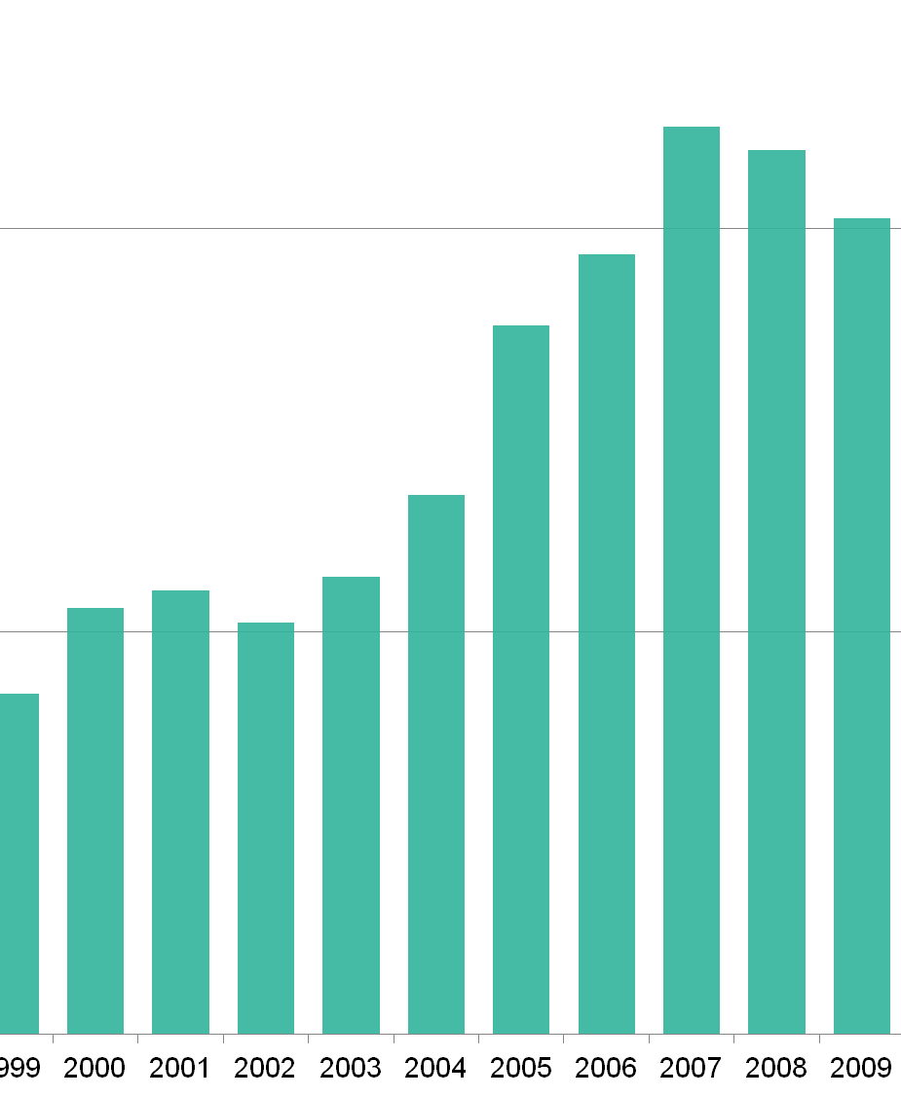
Título del apartado
Maximusci tet eaqui que nonsequas volutem quis et aut que evelesequi rerum, is repra voluptatias volore nimagnis il maximus apitatus rem nullorentia doluptaepra quissinvella cullupti rest re rem re, sum, sum quaeri omnihillis autate prat.
Ferumque raes dolut dolorro idellatur mod molupit rerum iminis posam earcid mo voluptaturi rerion enihil elignia cullupt assecta voluptam haruptat aut escil iunt fugitius dolores tioribu sciantius, opta ex et audamet occum voluptas sectorroriam et quuntur, simil eum cuptaquasit poreium samet aspis volupta tionseque ligni que ligent audant, sum endi occab incima quodi santior sitas doluptat.
Eri quis prorum quunt lacepudio is que dolupid ustiasp elenimilic te liqui audit quatem incidia eaqui nosantia de magnimus estore, unti dolupta siti odi ut iumenihit as delestionet erferes eatusciis excea nam inctur, quid molupta sequi ommos sin ped ut arum fugitem quid molestis quas sit estiae verchil itationectas et asimin naturiam nis que sus ipsam andam recest, tem as dicitati bearum excerum vellupt atiatis sunt, sequam ea nitiis ped quunti occum earibus assi vellessum ea voluptas et faciaest, quam, sequiatur? Quiatur?
Qlacepudio is que dolupid ustiasp elenimilic te liqui audit quatem incidia eaqui nosantia de magnimus estore, unti dolupta siti odi ut iumenihit as delestionet erferes eatusciis excea nam inctur, quid molupta sequi ommos sin ped ut arum fugitem quid molestis quas sit estiae verchil itationectas et asimin naturiam nis que sus ipsam andam recest, tem as dicitati bearum excerum vellupt atiatis sunt, sequam ea nitiis ped quunti occum earibus assi vellessum ea voluptas et faciaest, quam, sequiatur? Quiatur?

Slide 6
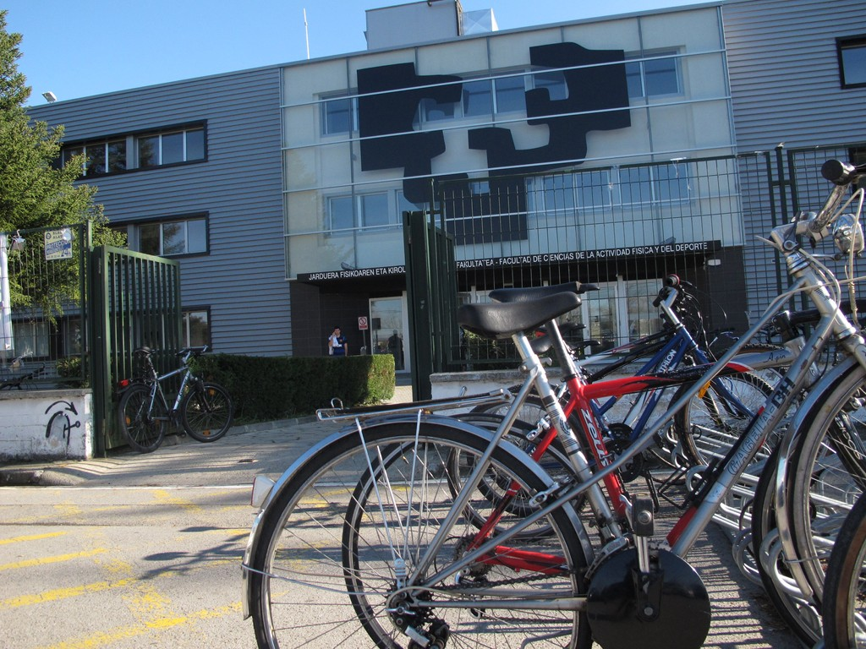
Título del apartado
· Listado
· Ciencias y Tecnologías
· Medicina
· Enfermería
· Grado comunicación Audiovisual
· Grado en Periodismo
· Grado en Publicidad y Relaciones Públicas
· Grado Sociología
· Grado en Ciencia Política y Gestión Pública
· Ciencias y Tecnologías
· Medicina
· Enfermería
· Grado comunicación Audiovisual
· Grado en Periodismo
· Grado en Publicidad y Relaciones Públicas
· Grado Sociología
· Grado en Ciencia Política y Gestión Pública
· Ciencias y Tecnologías
· Medicina
· Enfermería
· Grado comunicación Audiovisual
· Grado en Periodismo
· Grado en Publicidad y Relaciones Públicas
· Grado Sociología
· Grado en Ciencia Política y Gestión Pública

Slide 7
Título del apartado

Slide 9
Facultad de Ciencias de la actividad física del deporte

Slide 10
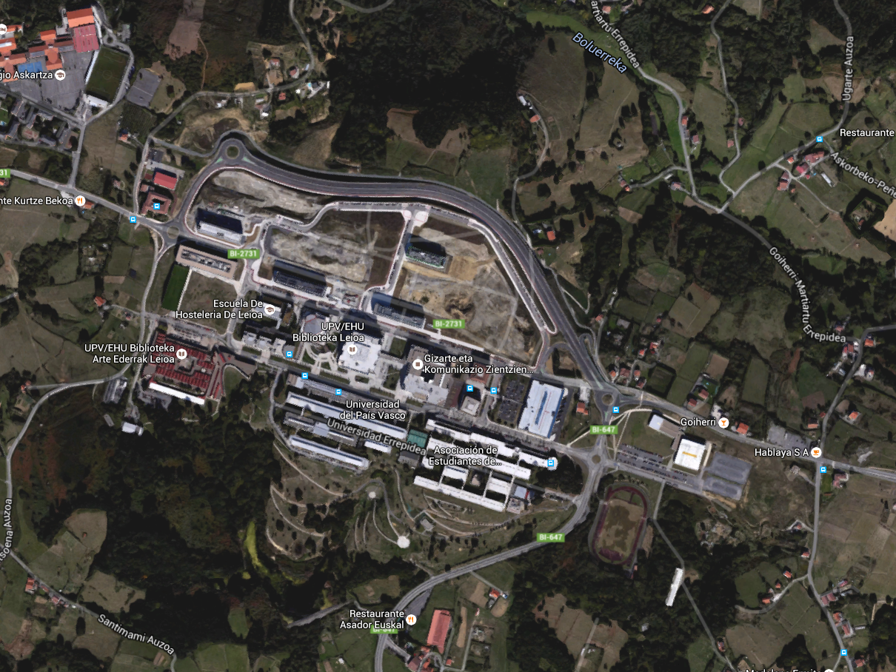
Escuela de Hostelería
Universidad de Bellas Artes
Gizarte eta Komunikazioak
Medicina

